Slide 1
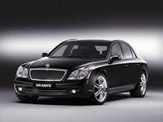
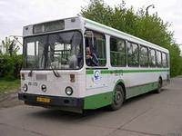
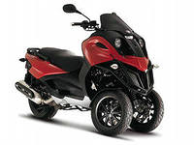
Көлік түрлері

Slide 2
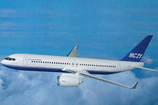
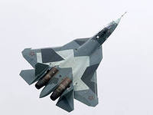
Ұшақ түрлері

Slide 3
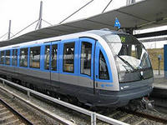
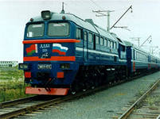
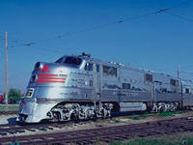
Поезд түрлері

Slide 4
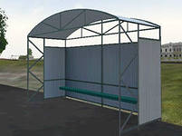
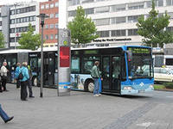
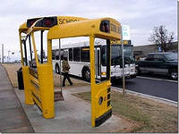
Аялдамалар

Slide 5
Тапсырмалар:
Сөздерді аудар.
Көлік –
аялдама –
жүргізуші –
жол –
бағдаршам -
2. Сөздерден сөз тіркесін құрастыр.
Мысалы: көлік түрлері
....... ........
3.Сөздерге тәуелдік жалғауларын жалға.
Менің көліг... Менің жол...
Сенің көліг.... Сенің жол...
Сіздің көліг..... Сіздің жол...
Оның көліг..... Оның жол...

